Slide 1
第一章
毛泽东思想及其历史地位
宋艳萍

Slide 2
学习目的与要求：
1、了解毛泽东思想形成和发展的社会历史条件及过程
2、掌握毛泽东思想的主要内容，把握毛泽东思想的活的灵魂
3、正确认识毛泽东思想的历史地位，掌握科学评价毛泽东和毛泽东思想的原则和方法，树立正确的历史观

Slide 3
重点难点：
1、毛泽东思想形成和发展的社会历史条件
2、毛泽东思想的科学体系和内容
3、毛泽东思想活的灵魂
4、如何认识毛泽东思想的历史地位

Slide 4
专题一 毛泽东思想的形成和发展
一、毛泽东思想的形成和发展的历史条件
二、毛泽东思想形成和发展的过程

Slide 5
一、毛泽东思想形成和发展的历史条件
1、时代背景
世界进入帝国主义和无产阶级革命时代

Slide 6
1917年俄国十月革命的胜利开辟了世界无产阶级社会主义革命的新时代。
十月革命使中国反帝反封建的民主革命从旧的世界资产阶级民主革命的一部分，转变为新的世界无产阶级社会主义革命的一部分。

Slide 7
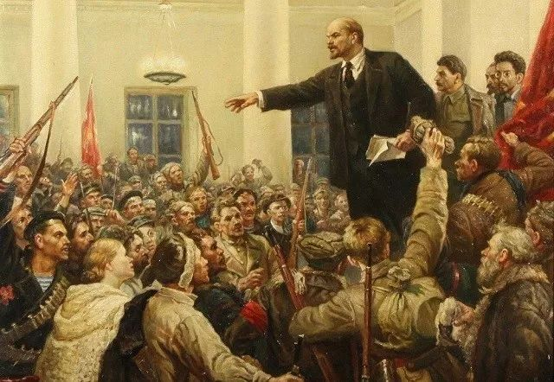
1917年11月7日（俄历10月25日）俄国爆发了十月革命。
十月革命给中国送来了马克思列宁主义，帮助中国的先进分子开始用无产阶级的世界观作为观察国家命运的工具，中国革命从此有了科学的指导思想。

Slide 8
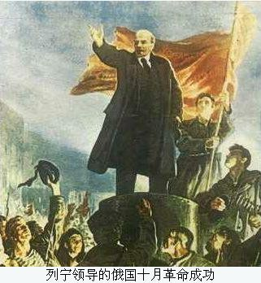


Slide 9
“第一次世界大战震动了全世界。俄国人举行了十月革命，创立了世界上第一个社会主义国家。过去蕴藏在地下为外国人所看不见的伟大的俄国无产阶级和劳动人民的革命精力，在列宁、斯大林领导之下，像火山一样爆发出来了，中国人和全人类对俄国人都另眼相看了。这时，也只有在这时，中国人从思想到生活，才出现了一个崭新的时期。中国人找到了马克思列宁主义这个放之四海而皆准的普遍真理，中国的面目就起了变化了。”（《论人民民主专政》《毛泽东选集》第4卷第1469页）

Slide 10
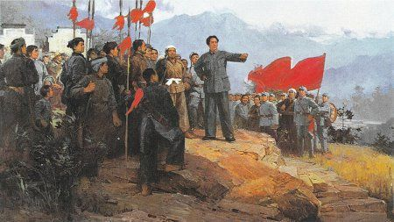
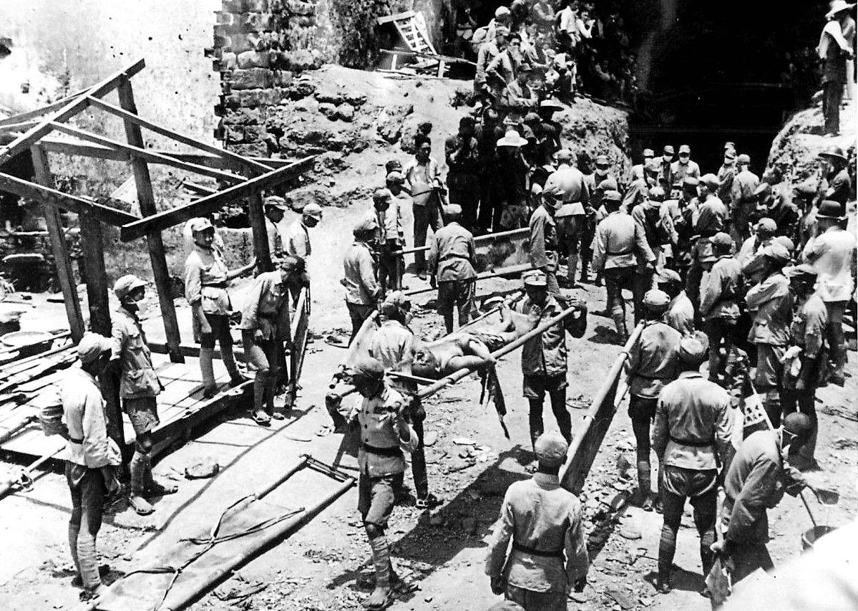
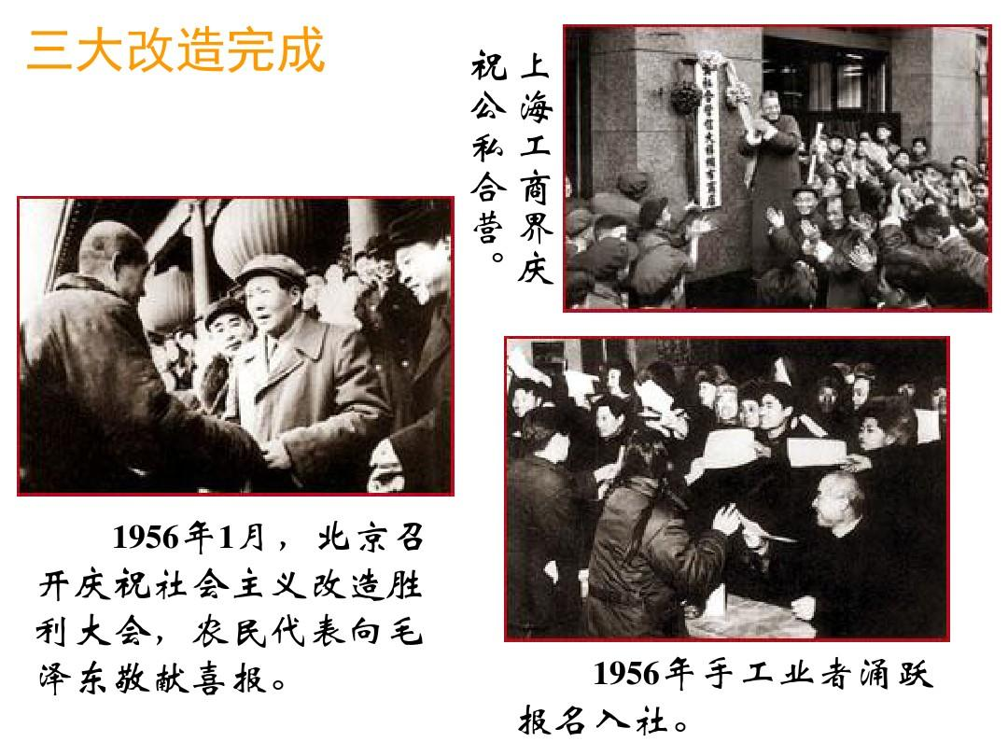
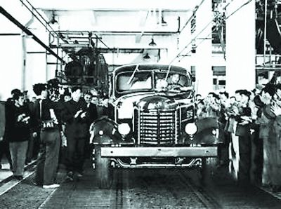
2、实践基础
中国共产党领导的革命和建设的实践，是毛泽东思想形成和发展的实践基础。

Slide 11
中国共产党成立后，在领导中国人民实现民族复兴的历程中，既有成功的宝贵经验，也有失败的惨痛教训，正是经过正反两方面实践经验的比较和总结，毛泽东思想才逐步形成和发展起来。

Slide 12

优秀的天赋
3主观条件
丰富的阅历
广博的才学
卓越的胆识

Slide 13
讨论：
我心目中的毛泽东

Slide 14
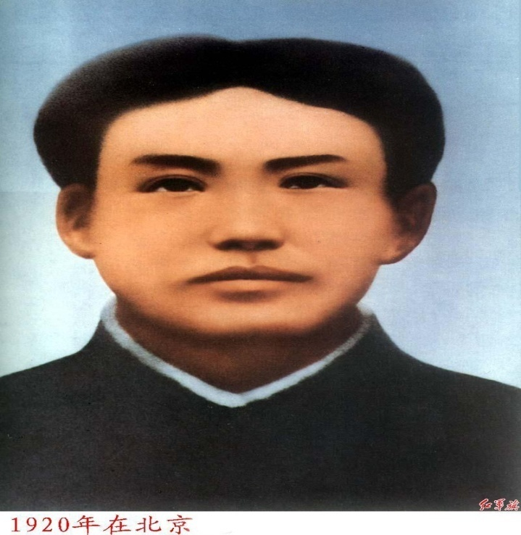
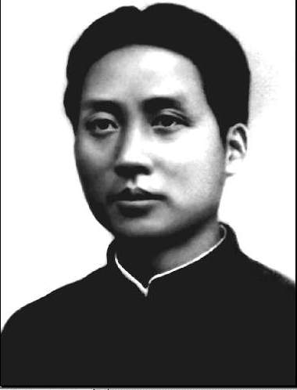
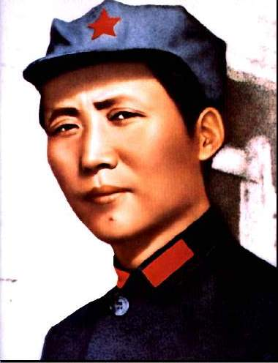
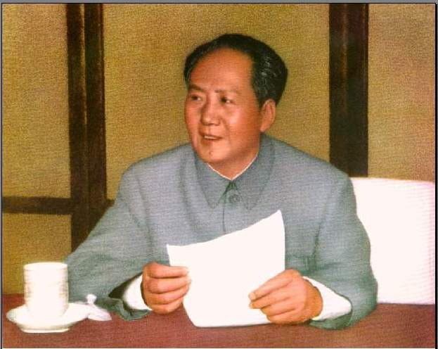
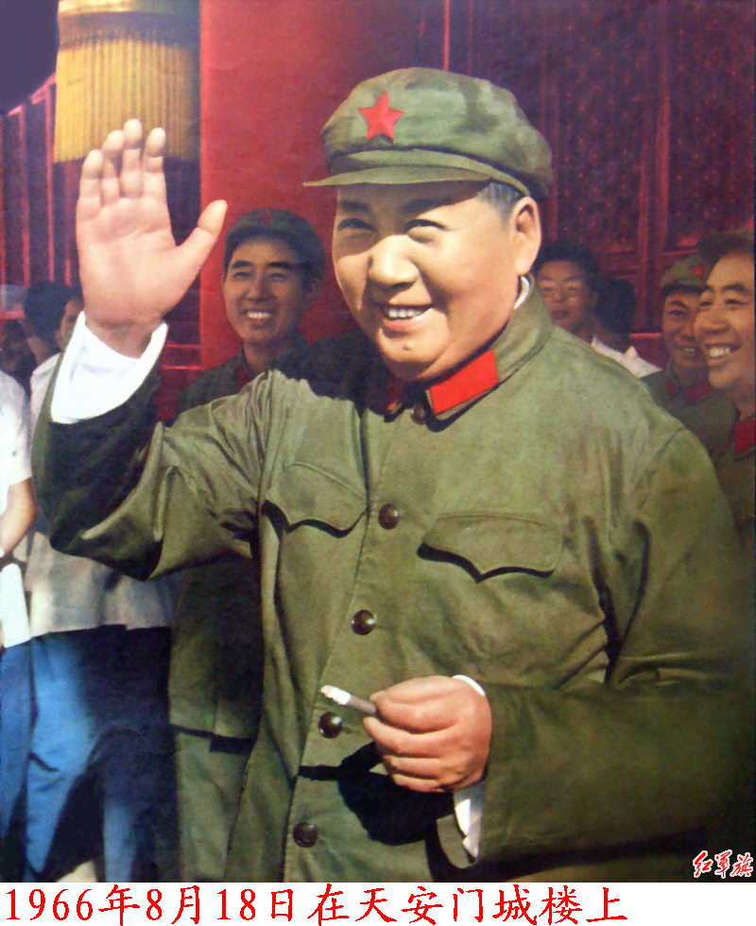
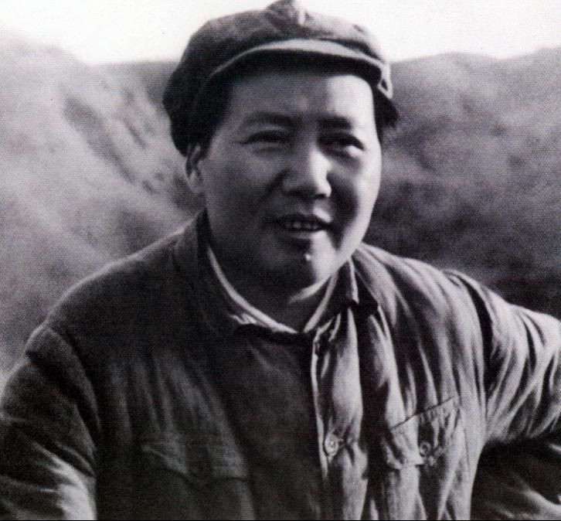

Slide 15
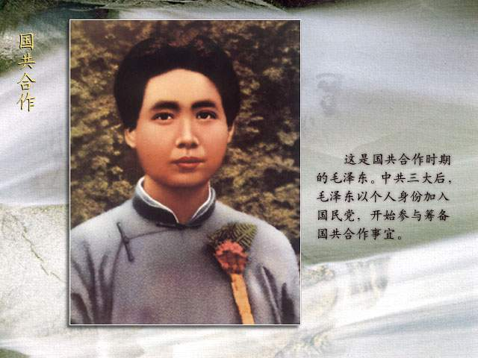
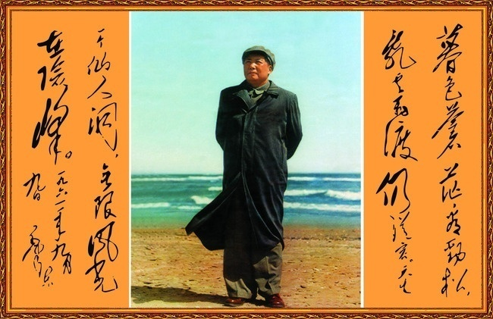

Slide 16
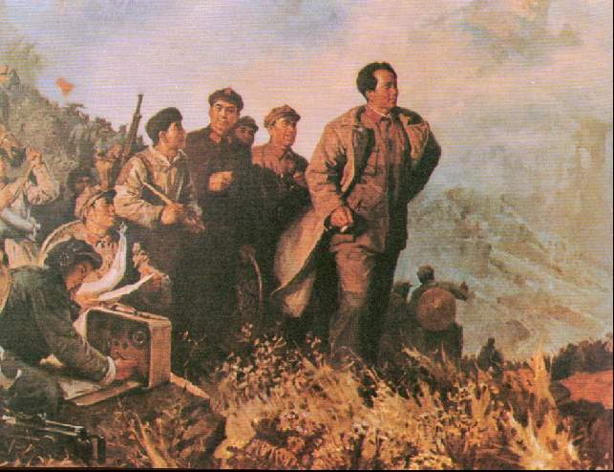

Slide 17
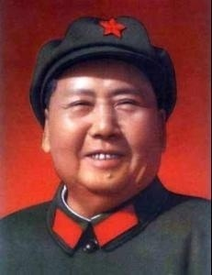
毛泽东 字润之，笔名子任。
生于：1893年12月26日
卒于：1976年9月9日
属相：蛇
简介：生于湖南湘潭韶山中一个农民家庭。1976年9月9日在北京逝世。字：润之，笔名：子任，曾用名：二十八画生、李德胜，中国人民的领袖，
马克思主义者，伟大的无产阶级革命家、战略家，理论家，是马克思主义中国化的伟大开拓者，是近代以来中国伟大的爱国者和民族英雄，是党的第一代中央领导集体的核心，是领导中国人民彻底改变自己命运和国家面貌的一代伟人

Slide 18
《念奴娇·昆仑》
《七律·长征》
红军不怕远征难，
万水千山只等闲。
五岭逶迤腾细浪，
乌蒙磅礴走泥丸。
金沙水拍云崖暖，
大渡桥横铁索寒。
更喜岷山千里雪，
三军过后尽开颜
横空出世，莽昆仑，阅尽人间春色。
飞起玉龙三百万，搅得周天寒彻。
夏日消溶，江河横溢，人或为鱼鳖。
千秋功罪，谁人曾与评说？
而今我谓昆仑：不要这高，不要这多雪。
安得倚天抽宝剑，把汝裁为三截？
一截遗欧，一截赠美，一截还东国。
太平世界，环球同此凉热。

Slide 19
《沁园春·长沙》
年代: 现代 作者: 毛泽东
独立寒秋，湘江北去，橘子洲头。
看万山红遍，层林尽染；
漫江碧透，百舸争流。
鹰击长空，鱼翔浅底，
万类霜天竞自由。
怅寥廓，问苍茫大地，谁主沉浮？
携来百侣曾游，
忆往昔峥嵘岁月稠。
恰同学少年，风华正茂；
书生意气，挥斥方遒。
指点江山，激扬文字，
粪土当年万户侯。
曾记否，到中流击水，浪遏飞舟！

Slide 20
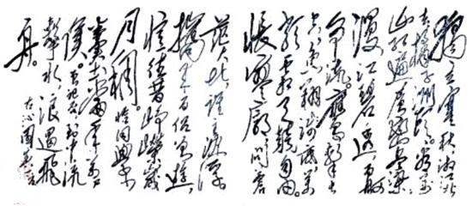
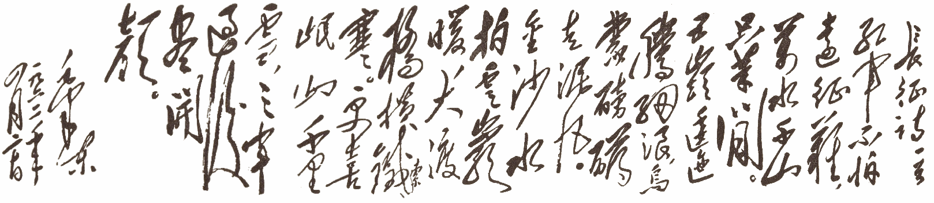

Slide 21
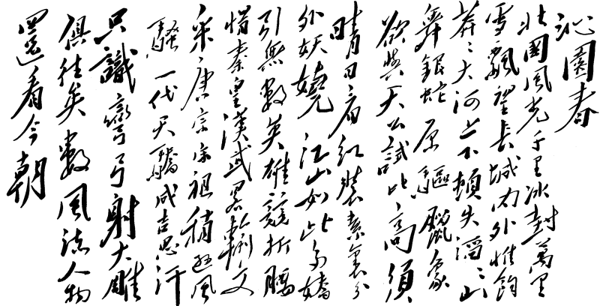

Slide 22
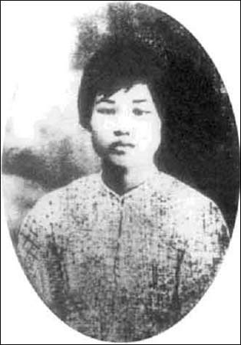
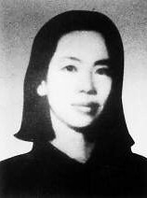


Slide 23
￡ 马克思主义具有坚定的信念、刻苦的学习精神、非凡的领悟能力
￡ 深入实际斗争，密切联系群众，注重调查研究。
￡ 真切地了解中国历史，批判地继承中国古代文化的优秀遗产。

Slide 24
二、毛泽东思想形成和发展的过程
第一个阶段：毛泽东思想的形成
萌芽时期
初步形成
第一次国内革命战争时期，提出了新民主主义革命的基本思想，是毛泽东思想的萌芽时期 1921
1927

Slide 25
主要著作
《中国社会各阶级的分析》
《湖南农民运动考察报告》

Slide 26
初步形成
土地革命战争前中期：中国革命新道路提出，标志着毛泽东思想的初步形成。
1927年
1935年

Slide 27
主要著作《中国的红色政权为什么能够存在？》、《星星之火，可以燎原》、《井冈山的斗争》、《反对本本主义》

Slide 28
第二个阶段：
毛泽东思想的成熟时期
土地革命战争后期和抗日战争时
期是毛泽东思想的成熟时期
1935年
1945年

Slide 29
本期毛泽东主要发表文章：
《中国革命战争的战略问题》、《论持久战》、 《中国革命和中国共产党》 《<共产党人>发刊词》、 《新民主主义论》、 《论联合政府》等

Slide 30
第三个阶段 继续发展时期
解放战争时期和新中国成立后
解放战争时期
由新民主主义向社会主义过渡时期
社会主义建设时期

Slide 31
《以自卫战争粉碎蒋介石的进攻》 《和美国记者安娜·路易斯·斯特朗的谈话》 《集中优势兵力，各个歼灭敌人》《目前形势和我们的任务》
《在晋绥干部会议上的讲话》 《论人民民主专政》
《论十大关系》
《关于正确处理人民内部矛盾问题的讲话》

Slide 32
专题二 毛泽东思想的主要内容
和活的灵魂
毛泽东思想的内容
毛泽东思想活的灵魂

Slide 33
最早提出毛泽东思想概念的是
王稼祥
1943年《中国共产党与中国民族解放的道路》
“毛泽东思想与中国共产党的民族解放的正确道路是在与国外国内敌人的斗争中，同时又与共产党内部错误思想的斗争中生长、发展与成熟起来的”。毛泽东思想“是马克思列宁主义与中国革命运动实际经验相结合的结果。”
1945年召开的党的七大，把毛泽东思想作为党的指导思想确定下来，并写入党章。

Slide 34
一 、毛泽东思想的科学含义
毛泽东思想是马克思主义中国化第一次历史性飞跃的理论成果
毛泽东思想是马列主义普遍原理同中国革命具体实践相结合的产物，是马列主义在中国的运用和发展，是被实践证明了的关于中国革命和建设的正确理论原则和经验总结，是中国共产党集体智慧的结晶
—— 《决议》和十二大党章

Slide 35
第一，是马克思列宁主义在中国的运用和发展。
理论与本源的关系是一脉相承的
第二， 是被实践证明了的关于中国革命和建设的正确的理论原则和经验总结。理论与实践的关系
第三， 是中国共产党集体智慧的结晶。毛泽东个人同党的领导集体的关系。毛泽东是主要创立者

Slide 36
第一，是马克思列宁主义在中国的运用和发展。
理论与本源的关系是一脉相承的
第二， 是被实践证明了的关于中国革命和建设的正确的理论原则和经验总结。理论与实践的关系
第三， 是中国共产党集体智慧的结晶。毛泽东个人同党的领导集体的关系。毛泽东是主要创立者

Slide 37
二、毛泽东思想的主要内容和活的灵魂
（一）主要内容
新民主主义革命的理论
社会主义革命和社会主义建设的理论
革命军队的建设和军事战略的理论
政策和策略的理论
思想政治工作和文化工作的理论
党的建设的理论
中国革命和建设
主题

Slide 38
（二）主要内容
新民主主义革命的理论
社会主义革命和社会主义建设的理论
革命军队的建设和军事战略的理论
政策和策略的理论
思想政治工作和文化工作的理论
党的建设的理论

Slide 40
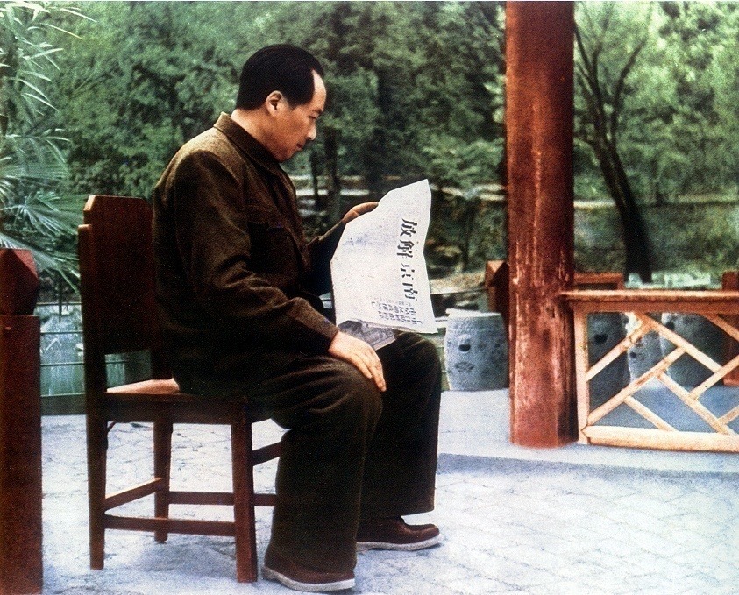
（1）新民主主义革命理论
毛泽东看解放
南京的号外。

Slide 41
深入研究中国革命的特点和规律，提出了新民主主义革命理论
※新民主主义革命的总路线、基本纲领
※关于中国革命的道路理论
※关于中国资产阶级的分析和统一战线政策
※关于中国武装斗争的特点和作用
※关于中国共产党自身的建设

Slide 42
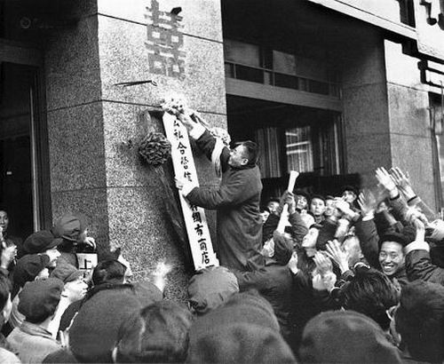
（2）社会主义革命和社会主义建设理论
采取社会主义工业化和社会主义改造同时并举的方针，
实行逐步改造生产资料私有制的政策

Slide 43
从理论和实践上解决了在中国这样一个占世界人口近1/4、经济文化落后的大国建立社会主义制度这一重大问题。
在社会主义制度建立以后，毛泽东又领导全党和全国人民积极探索适合中国国情的社会主义建设道路，提出了一系列具有战略意义的正确思想和方针

Slide 44
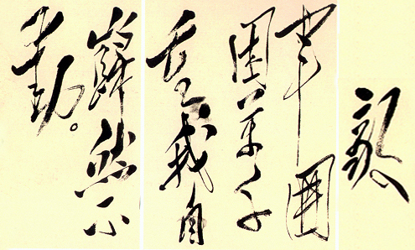
（3）革命军队的建设和 军事战略理论
毛泽东诗词手迹

Slide 45
※解决了如何把以农民为主要成分的革命军队建设成为一支无产阶级性质的、具有严格纪律的、同人民群众保持亲密联系的新型人民军队的问题。
※规定了全心全意为人民服务是人民军队的唯一宗旨，规定了是党指挥枪而不是枪指挥党的原则，制定了三大纪律、八项注意，强调实行政治、经济、军事三大民主，实行官兵一致、军民一致和瓦解敌军的原则，提出和总结了一套军队政治工作的方针和方法。
※总结了中国长期革命战争的经验，系统地提出了建设人民军队的思想，提出了以人民军队为骨干，依靠广大人民群众，建立农村根据地，进行人民战争的思想。
※提出了人民战争的战略战术原则。

Slide 46
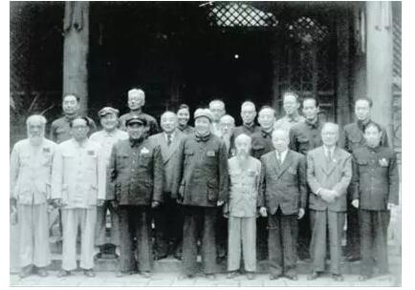
（4）政策和策略理论

Slide 47
论证了革命斗争中政策和策略问题的极端重要性，指出政策和策略是党的生命，必须根据政治形势、阶级关系和实际情况及其变化制定党的政策，把原则性和灵活性结合起来。

Slide 48
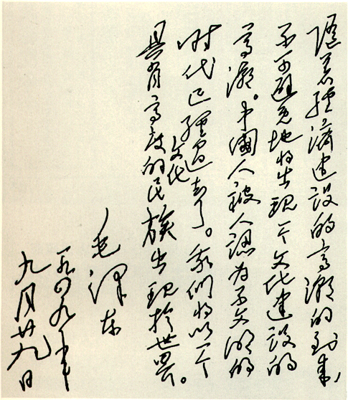
（5）思想政治工作和文化工作理论
毛泽东根据“一定的文化（当作观念形态的文化）是一定社会的政治和经济的反映，又给予伟大影响和作用于一定社会的政治和经济；而经济是基础，政治则是经济的集中的表现”这个基本观点，提出许多具有长远意义的重要思想。 《毛泽东选集》第二卷，人民出版社1991年版，第663—664页。
我们将以一个具有高度文化的民族出现于世界。

Slide 49
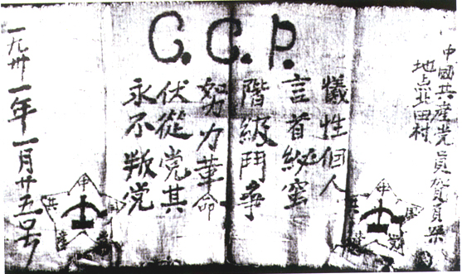
（6）党的建设理论
成功解决了半殖民地半封建社会的中国，在无产阶级人数很少而战斗力很强、农民和其他小资产阶级占人口大多数的国家，建设一个具有广泛群众性的、马克思主义的无产阶级政党的问题
红军时的入党誓词

Slide 50
（二）毛泽东思想活的灵魂
毛泽东思想的活的灵魂，是贯穿于毛泽东思想各个组成部分的立场、观点和方法。即：
实事求是、群众路线和独立自主
十一届六中全会概括

Slide 51
1、实事求是
——马克思主义的根本观点
是中国共产党认识世界改造世界的根本要求和思想路线的核心

Slide 52
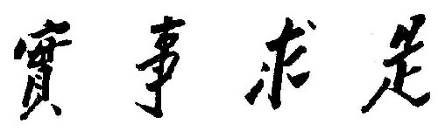
1943年，毛泽东为中共中央党校写下了题词 “实事求是”。
“修学好古，实事求是。从民得善书，必为好写与之，留其真，加金帛赐以招之。由是四方道术之人不远千里，或有先祖旧书，多奉以奏献王者，故得书多，与汉朝等。”
实事求是指一种严谨的治学态度和方法，，也是中国古代学者治学治史的座右铭。

Slide 53
思想路线：一切从实际出发，理论联系实际，实事求是，坚持在实践中检验真理和发展真理。
毛泽东：“实事”就是客观存在的一切事物，“是” 客观事物内部的联系，即规律性。“求”就 是 我们去研究。

Slide 54
坚持实事求是要求：
第一，深入实际了解事物的本来面貌，把握事物的内在联系，按照客观规律办事。
第二，清醒认识和正确把握基本国情。
第三，不断进行理论创新。

Slide 55
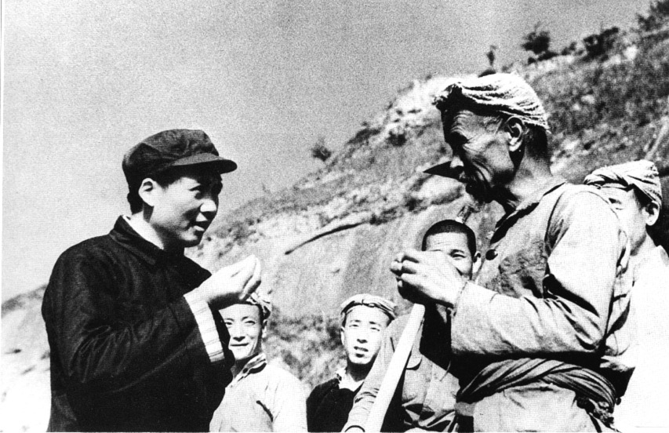
2、群众路线
党的生命线和根本的政治路线
群众路线本质上体现的是马克思主义关于人民群众是历史的创造者这一基本原理。
毛泽东与农民交谈。

Slide 56
群众路线含义
一切为了群众，一切依靠群众，
从群众中来，到群众中去，把党
的正确主张变为群众的自觉行动。

Slide 57
坚持群众路线要求：
ⅰ坚持人民是推动历史发展的根本力量
ⅱ坚持全心全意为人民服务的根本宗旨
ⅲ保持党同人民群众的血肉联系

Slide 58
真正的铜墙铁壁是什么，是千百万拥护革命的群众，这是真正的铜墙铁壁路，什么力量也打不破的。——毛泽东选集第一卷 第139页
依靠群众则一切困难能够克服，任何强敌能够战胜，离开民众则将一事无成。
——毛泽东军事文集 第二卷 第381页
群众是真正的英雄
——毛泽东选集 第三卷 第790页

Slide 59
3、独立自主
独立自主，就是坚持独立思考，走自己的路，就是坚定不移地维护民族独立、捍卫国家主权，把立足点放在依靠自己力量的基础上，同时积极争取外援，开展国际经济文化交流，学习外国一切对我们有益的先进事物。

Slide 60
坚持独立自主要求：
ⅰ 坚持独立自主，就要坚持中国的事情必须由中国人民自己处理。
ⅱ坚持独立自主，就要坚持独立自主的和平外交政策，坚定不移走和平发展道路。

Slide 61

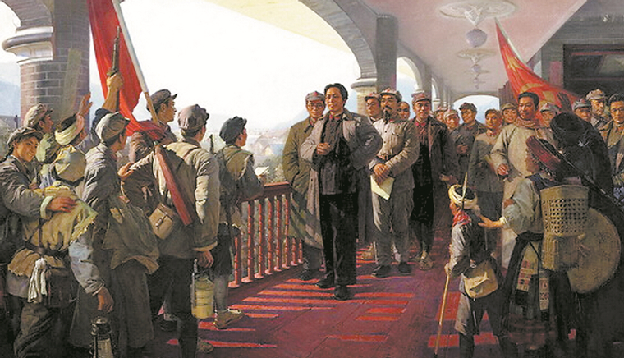
思考？独立自主案例

Slide 62
专题三 毛泽东思想的历史地位
一、马克思主义中国化的第
一个重大理论成果

Slide 63
毛泽东是马克思主义中国化的伟大开拓者
第一，提出了任务，开辟了道路
在党的历史上，毛泽东在认真总结历史经验的基础上，第一次明确提出了实现“马克思主义中国化”的命题和任务，深刻论证了马克思主义中国化的必要性和重要性，系统阐述了马克思主义中国化的科学内涵和实现途径。
毛泽东还为实现马克思主义中国化的任务进行了艰苦的探索，使马克思列宁主义在中国深深地扎根、开花、结果。

Slide 64
第二，形成了马克思主义中国化的第一个理论成果，为马克思主义理论宝库增添了新的内容，为开创中国特色社会主义理论体系做了理论准备。

Slide 65
第二，形成了马克思主义中国化的第一个理论成果，为马克思主义理论宝库增添了新的内容，为开创中国特色社会主义理论体系做了理论准备。

Slide 66
第三，奠定了马克思主义中国化的基本原则和基本方法。
中国革命和建设必须坚持马克思主义的指导，同时必须把马克思主义基本理论与中国实际相结合，实事求是，用发展着的马克思主义指导新的实践。并不断以新的理论丰富和发展马克思主义理论宝库。

Slide 67
二、中国革命和建设的科学指南
第一，指引中国革命找到了一条新民主主义革命的正确道路，建立了中华人民共和国。找到了一条适合中国实际的社会主义改造道路，确立了社会主义制度。
第二，为在东方大国进行社会主义建设积累了重要经验。

Slide 68
三、中国共产党和中国人民宝贵的精神财富
毛泽东思想中所倡导的中华民族重新自立于世界民族之林的远大理想；一切从实际出发、理论联系实际、实事求是、在实践中检验真理和发展真理的思想路线；为了人民、依靠人民、全心全意为人民服务的奋斗宗旨；自力更生、艰苦奋斗的革命精神，不依附于人、不怕鬼、不信邪的精神状态，等等。这是一笔宝贵的精神财富。

Slide 69
毛泽东思想形成和发展的历史条件，与我们今天面临的形势和任务的确有很大的不同，但这并没有减弱和降低毛泽东思想的科学价值。
毛泽东思想中所包含的许多基本原理、原则和科学方法，具有普遍的意义。它依然是中国人民不断奋进的强大精神动力，将长期激励和指导我们前进。

Slide 70
如何科学评价毛泽东
“文化大革命”结束后，在对毛泽东和毛泽东思想的认识问题上，出现过两种错误倾向：
一种是认为“凡是毛泽东作出的决策，我们都坚决维护、凡是毛主席的指示，我们都始终不渝地遵循”；
另一种是借口毛泽东晚年犯了错误，全面否定毛泽东的历史地位与毛泽东思想的科学价值和指导作用。
这两种态度都是没有把经过长期历史考验形成为科学理论的毛泽东思想，同毛泽东晚年所犯的错误区别开来。

Slide 71
（一）完整准确地理解和掌握毛泽东思想的科学体系
把毛泽东晚年的错误和毛泽东思想的科学体系严格区别开来。既维护毛泽东思想的指导地位，又实事求是地指出毛泽东晚年的错误。

Slide 72
（二）坚持历史唯物主义和辩证唯物主义的原则和方法
评价历史人物和事件要围绕历史发展的主线和主题来进行。中国共产党的历史就是带领全国人民为实现人民幸福和民族复兴而不懈奋斗的历史。
对毛泽东的评价要牢记这一主题和主线，把握主流和本质。
不能离开对历史条件、历史过程的全面认识和历史规律的科学把握去评价个人。

Slide 73
（三）在实践中坚持和发展毛泽东思想
邓小平同志1980年明确表示，“三中全会以后，我们就是恢复毛泽东同志的那些正确的东西嘛”，“现在我们还是把毛泽东同志已经提出、但是没有做的事情做起来，把他反对错了的改正过来，把他没有做好的事情做好。今后相当长的时候，还是做这件事。当然，我们也有发展，而且还要继续发展”。这就指出了改革开放和中国特色社会主义道路是在什么样的基础上起步的。

Slide 74
邓小平指出：
“正确地评价毛泽东同志的历史功过、确立毛泽东思想的历史地位，关系到怎样看待党和国家过去几十年奋斗的成就，关系到党的团结、国家的安定，也关系到党和国家未来的发展道路。这是毛泽东同志逝世以后我们党遇到的一个全局性、紧迫的、至关重要的问题。”（《邓小平文选》第2卷第172页）

Slide 75
党的十一届六中全会《决议》：
毛泽东是伟大的马克思主义者、伟大的无产阶级革命家、战略家和理论家。
他为中国共产党和中国人民解放军的创立和发展，为中国各族人民解放事业的胜利，为中华人民共和国的缔造和社会主义事业的发展，建立了不可磨灭的功勋，为世界被压迫民族的解放和人类进步事业作出了重大贡献。

Slide 76
由于在中国建设社会主义是一项崭新的实践，人们对如何走出一条适合中国国情的社会主义道路还缺少规律性认识，加上当时复杂严峻的国际环境的影响，我们党在社会主义建设道路的探索中发生过曲折。毛泽东晚年特别是在“文化大革命”中的确犯有严重错误。
但是就他的一生来看，他的功绩远远大于他的过失。他的功绩是第一位的，错误是第二位的。他的错误是一个伟大的革命家、一个伟大的马克思主义者所犯的错误。

Slide 77
邓小平指出：“如果没有毛泽东同志的卓越领导，中国革命有极大的可能到现在还没有胜利，那样，中国各族人民就还处在帝国主义、封建主义、官僚资本主义的反动统治之下，我们党还在黑暗中苦斗。” （转引自《十六大以来重要文献选编》上卷第642页）

Slide 78
江泽民在毛泽东诞辰100周年纪念大会上的讲话中指出：
“毛泽东同志在艰苦漫长的革命岁月中，表现出一个革命领袖高瞻远瞩的政治远见、坚定不移的革命信念、得心应手的斗争艺术和驾驭全局的领导才能。他是从人民群众中成长起来的伟大领袖，永远属于人民。毛泽东同志的革命精神具有强大的凝聚力，他的伟大品格具有动人的感染力，他的科学思想具有非凡的号召力。”
（《江泽民文选》第1卷第347页）

Slide 79
胡锦涛在纪念毛泽东诞辰110周年大会上的讲话中也指出：“毛泽东同志的革命实践和光辉业绩已经载入中华民族的史册。他的名字、他的思想、他的精神，将永远鼓舞着我们继续推动中国社会向前发展。”
（《十六大以来重要文献选编》上卷第642页）

Slide 80
习近平：三者三家一英雄一核心一伟人
毛泽东同志是伟大的马克思主义者，伟大的无产阶级革命家、战略家、理论家，是马克思主义中国化的伟大开拓者，是近代以来中国伟大的爱国者和民族英雄，是党的第一代中央领导集体的核心，是领导中国人民彻底改变自己命运和国家面貌的一代伟人。

Slide 81
习近平：三者三家一英雄一核心一伟人
伟大的马克思主义者
马克思主义中国化的开拓者
近代以来中国伟大的爱国者
伟大的无产阶级革命家
战略家
理论家
毛泽东同志
党的第一代中央领导集体的核心
领导中国人民彻底改变自己命运和国家面貌的一代伟人
民族英雄

Slide 82
在为中国人民不懈奋斗的光辉一生中，毛泽东同志表现出一个伟大革命领袖高瞻远瞩的政治远见、坚定不移的革命信念、勇于开拓的非凡魄力、炉火纯青的斗争艺术、杰出高超的领导才能。他思想博大深邃、胸怀坦荡宽广，文韬武略兼备、领导艺术高超，心系人民群众、终生艰苦奋斗，为中华民族和中国人民建立了不朽功勋。

Slide 83
“对历史人物的评价，应该放在其所处时代和社会的历史条件下去分析，不能离开对历史条件、历史过程的全面认识和对历史规律的科学把握，不能忽略历史必然性和历史偶然性的关系。不能把历史顺境中的成功简单归功于个人，也不能把历史逆境中的挫折简单归咎于个人。不能用今天的时代条件、发展水平、认识水平去衡量和要求前人，不能苛求前人干出只有后人才能干出的业绩来。 ”

Slide 84
参考文献：
1、《中国共产党中央委员会关于建国以来党的若干历史问题的决议》
——《三中全会以来重要文献选编（下），人民出版社2011年版
2、 邓小平：《对起草<关于建国以来党的若干历史问题的决议>的意见》，
——《三中全会以来重要文献选编（上），中央文献出版社2011年版
3、习近平：《在纪念毛泽东同志诞辰一百二十周年座谈会上的讲话》 —— 《十八大以来主要文献选编（上），中央文献出版社2014年版》
4、金冲及：《毛泽东传》（上）（1893-1949） —— 中央文献出版社1996年版
5、逄先知 金冲及《毛泽东传》（1949-1976）（上、下）
—— 中央文献出版社2003年

Slide 85

谢谢

